Slide 1
МО вчителів природничого циклу
Голова МО – Пономаренко Любов Павлівна

Slide 2
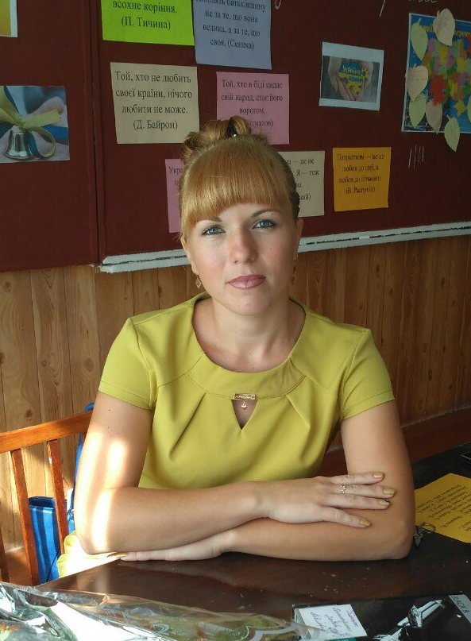
Вчитель географії та економіки
Освіта: вища
Категорія: спеціаліст
Кредо: “ Формування індивіда, спроможного реалізуватися в майбутньому дорослому житті ”.
Пономаренко
Любов Павлівна

Slide 3
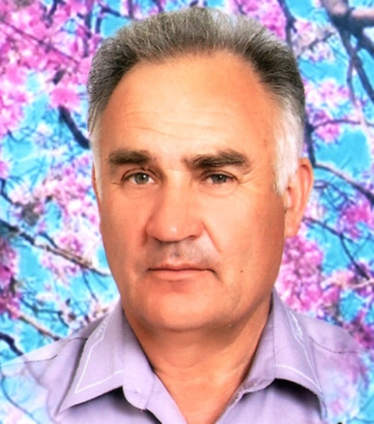
Вчитель природознавства
Освіта: вища
Категорія: І
Кредо:
“ Самовдосконалення через пізнання нового ”.
Коваленко Володимир Миколайович

Slide 4
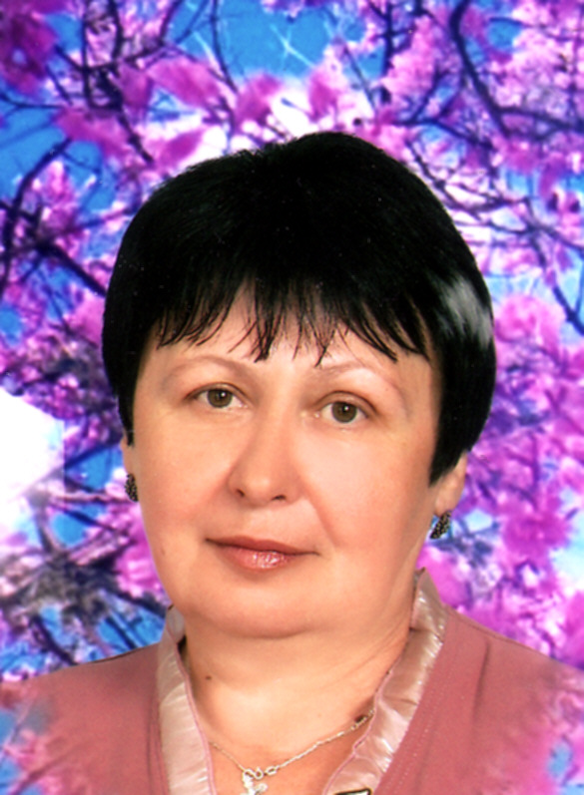
Вчитель хімії та біології
Освіта : вища
Категорія: І
Кредо: “ Учень, це не посудина, яку потрібно наповнити, а факел, який потрібно запалити ”.
Гал Інна Борисівна

Slide 5
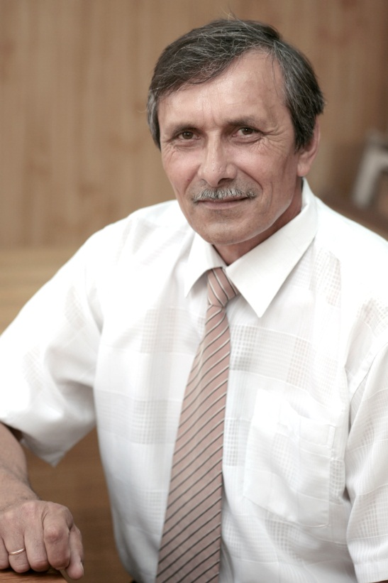
Вчитель фізичної культури та захисту Вітчизни
Освіта: вища
Категорія : вища
Кредо: «Найважливіше у педагогічній діяльності – це гармонія у стосунках з учнями, їх батьками та колегами, постійний творчий пошук і самовдосконалення»
Бобік Олександр Олександрович

Slide 6
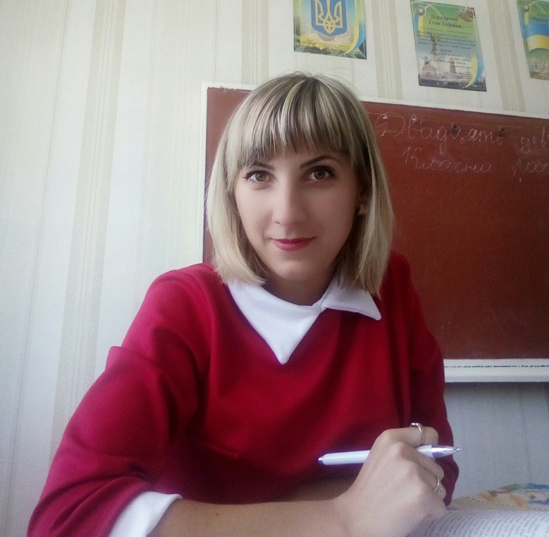
Вчитель основ здоров’я
Освіта: вища
Категорія: спеціаліст
Кредо: «Розповісти так, щоб зацікавити; Пояснити так, щоб складне стало зрозумілим; Створити проблемну ситуацію, щоб розбудити думку; Застосувати інноваційні технології, щоб розвинути творчі здібності; Перевірити знання і уміння так, щоб виявити їх дійсний рівень; Оцінити так, щоб окрилити».
Алєйнік Олена Петрівна

Slide 7
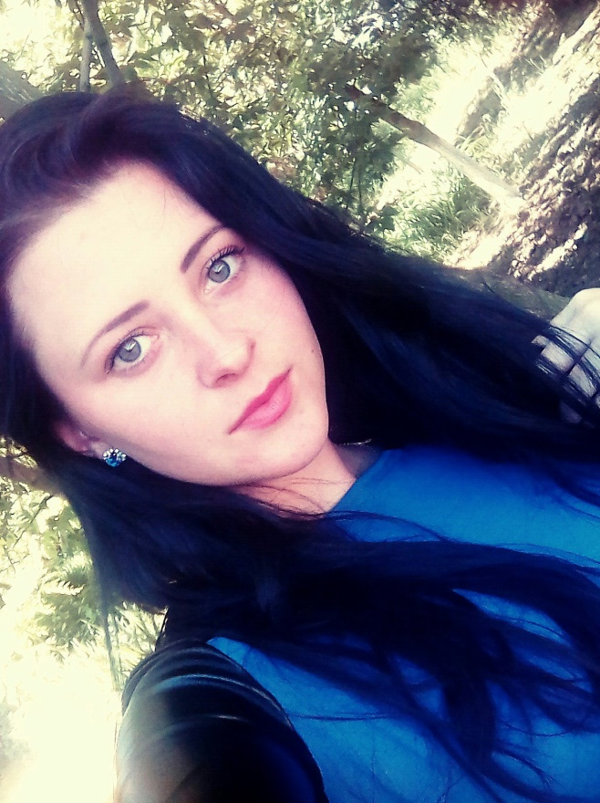
Вчитель фізичної культури
Освіта: середня
Категорія: спеціаліст
Кредо: «Заняття спортом повинно стати звичкою кожного учня.»
Гайченя Алла Юріївна

